Slide 1
Индивидуальный проект: Текстовый квест в жанре RPG
Город:Новосибирск Площадка: МАОУ Инженерный лицей НГТУ
Учащийся: Чернов Максим Преподаватель: Муль Павел Фридрихорович

Slide 2
Введение
RPG — жанр компьютерных игр, основанный на элементах игрового процесса традиционных настольных ролевых игр. В ролевой игре игрок управляет одним или несколькими персонажами, каждый из которых описан набором численных характеристик, списком способностей и умений; примерами таких характеристик могут быть очки здоровья, показатели силы и т.д. Текстовый квест в жанре RPG - это развлекательное приложение в котором вам нужно победить финального босса
Особенности:
Пошаговая игра
Игрок сам выбирает куда идти
Есть надежда на везение
Можно прокачивать персонажа
Есть награды за маленькие победы

Slide 3
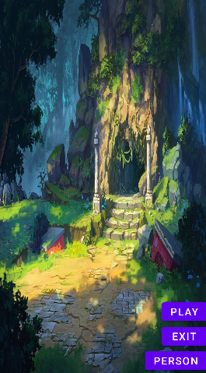

Главное меню
3 Кнопки:
1 – Играть
2 – Выход
3 – Персонаж

Slide 4
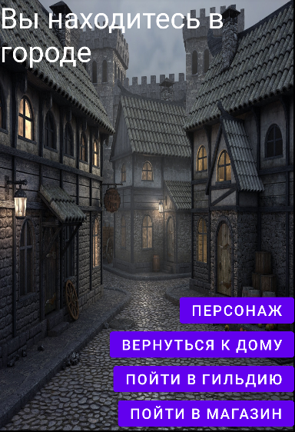
Игра
Перемещение между игровыми экранами осуществляется с помощью кнопок или автоматически при смерти и при победе над финальным боссом
Также на каждом экране есть свои звуковые эффекты
Переход к характеристикам персонажа
Звуки постоянно серого города
С небольшим дождём
Вернуться на экран назад
Пойти на следующий экран в гильдию
Пойти на следующий экран в магазин

Slide 5
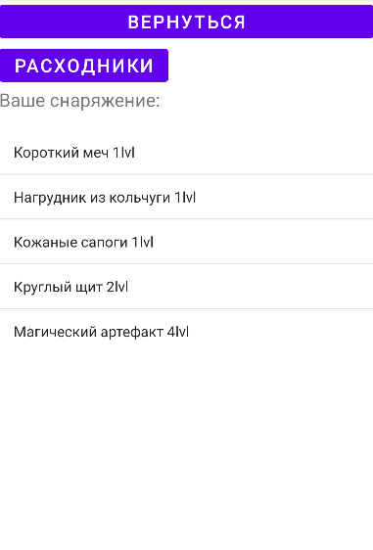
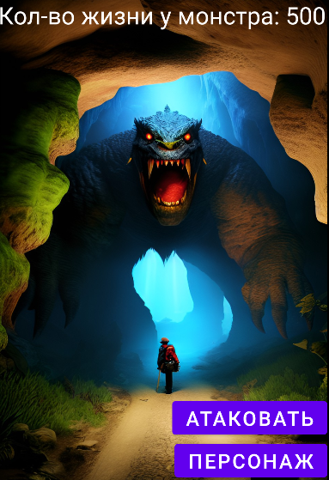
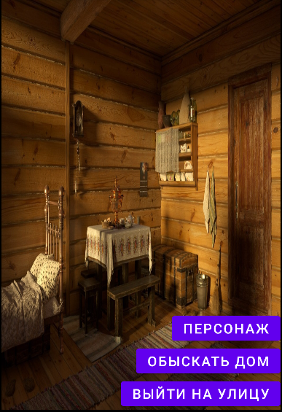
В игре есть 2 вида рандома
1. С равными шанцами на выпадение улучшения для снаряжения
2. Разной редкости, например, при обыске 1-го дома или путешествию по подземелью

Slide 6
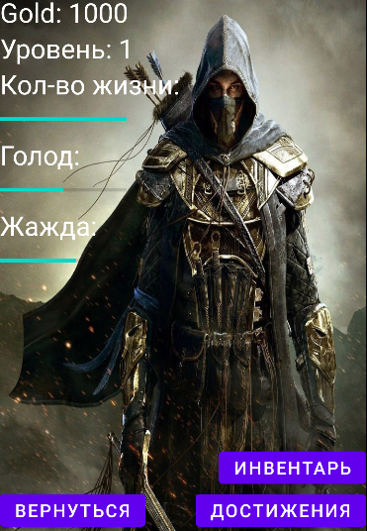
Основное меню персонажа
Переход на активность со снаряжением персонажа
Переход в активность с достижениями
Возврат к той активности на которой был сделан переход

Slide 7
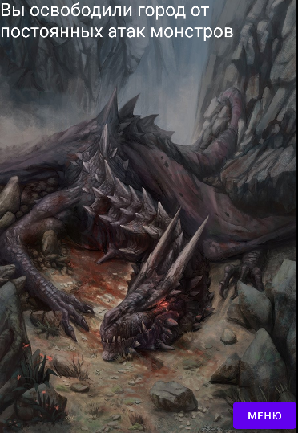
Цель игры
Цель игры заключается в том, чтобы освободить город от нападения монстров подземелья, сделать это можно убив главного босса. После этого игра завершится и вы сможете вернуться в меню.

Slide 8
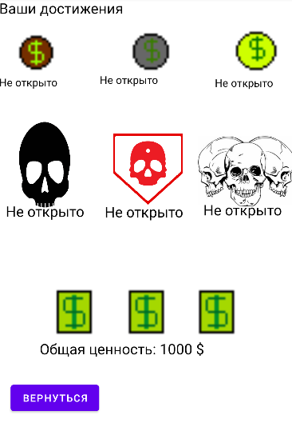
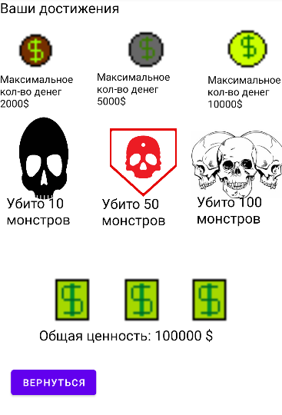
Всего в игре 6 достижений
Скрытые
Открытые

Slide 9
Схема классов
MainActivity
(Загрузочное меню)
Startgame
(первая игровая активность)
Home
(Вход в дом)
City
(Вход в город)
Character_Settings
(Меню персонажа)
Achivments
(Достижения)
InventoryActivity
(Снаряжение)
Gildia
(Вход в гильдию)
Shop
(Вход в магазин)
Supplies
(Все расходники)
Catacomb
(Вход у катакомб)
BuyProducts
(Покупка еды и воды)
Weapon
(Покупка зелей лечения и улучшение снаряжения)
BossFight
(Битва с боссом)
Easyanamedium
(Уровень подземелья)
WinGame
(Победа над босом)
GameLose
(Смерть персонажа)

Slide 10
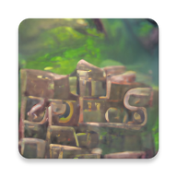
Реализация игры
Реализация сделана с помощью перехода между экранами и взаимодействия с объектами с помощью кнопок, также на игровой процесс влияет система рандома, а соответственно везение игрока.

Slide 11
Спасибо за внимание

